Slide 1
TD Immunocompétence
Révision

Slide 2
Déficit d’adhésion leucocytaire
L’adhésion des leucocytes au niveau de l’endothelium
LAD 2
LAD 3
LAD 1

Slide 3
DEFINITIONS
LAD I: Touche les intégrines exprimés à la surface des leucocytes et les IG endothélium
LAD II: Absence du résidus SLEX qui se trouve fixé au peptidoglycane des leucocytes ( empêche le roulement)
LAD III: Touche l’activation des intégrines

Slide 4
LAD I
Désordre génétique suite a une mutation au niveau du gène ITGB2 qui code pour la sous-unité B de l’intégrine.
Par conséquent :
Réduction de la taille de la proteine
Absence totale de la proteine

Slide 5
LAD II
Très rare, consiste à un problème au niveau du métabolisme du FRUCTOSE
Mutation au niveau du gène qui code pour le transporteur du GDP-Fructose qui assure le transport du GDP-fructose de cytosol vers l’appareil de golgi

Slide 6
LAD III
Concerne l’étape d’activation de la molécule d’intégrine
Dû à des mutations du gène FERMT3 codant pour la kindlin-3 dans les cellules hématopoïétiques et entraînant un défaut d'activation de toutes les intégrines bêta.

Slide 7
MALADIES INFLAMMATOIRES CHRONIQUES DE L’INTESTIN
2 types:
MALADIE DE CROHN
RECTOCOLITE UCLCERO-HEMORRAGIQUE

Slide 8
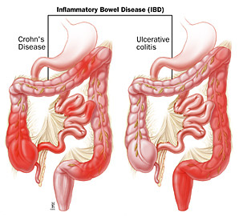
Les différents segments qui peuvent être affectés par MC ET RCUH

Slide 9
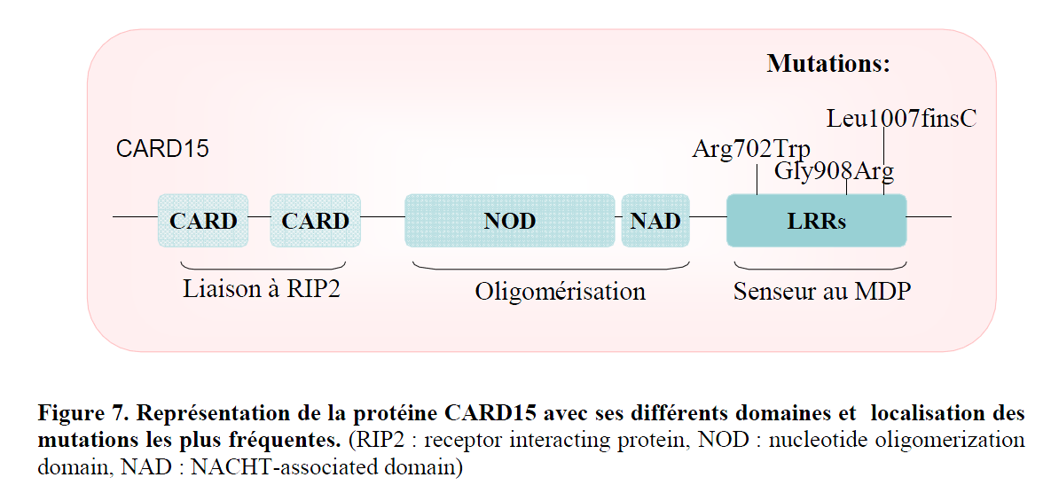
La maladie de CROHN
Décrite en 1932 à NEW YORK
Lésions inflammatoires pouvant affecter differents segments du tube digestif ( Intestin grele, colon (gros intestin))
Réponse immunologique anormale vis-à-vis de bactéries de la flore intestinale, favorisée par un disfonctionnement des cellules épithéliales suite à des mutations génétiques.
Les mutations:
Au niveau du récepteur intracellulaire présent dans la cellule épithéliale « NOD2/CARD15 »

Slide 10
L’immunité intestinale au cours des MICI
TLR
AG
Cellules épithéliales intestinales
CD
Détection des AG
NOD2/CARD15
Migration dans les ganglions lymphatiques
TH17
TH1
TH2

Slide 11
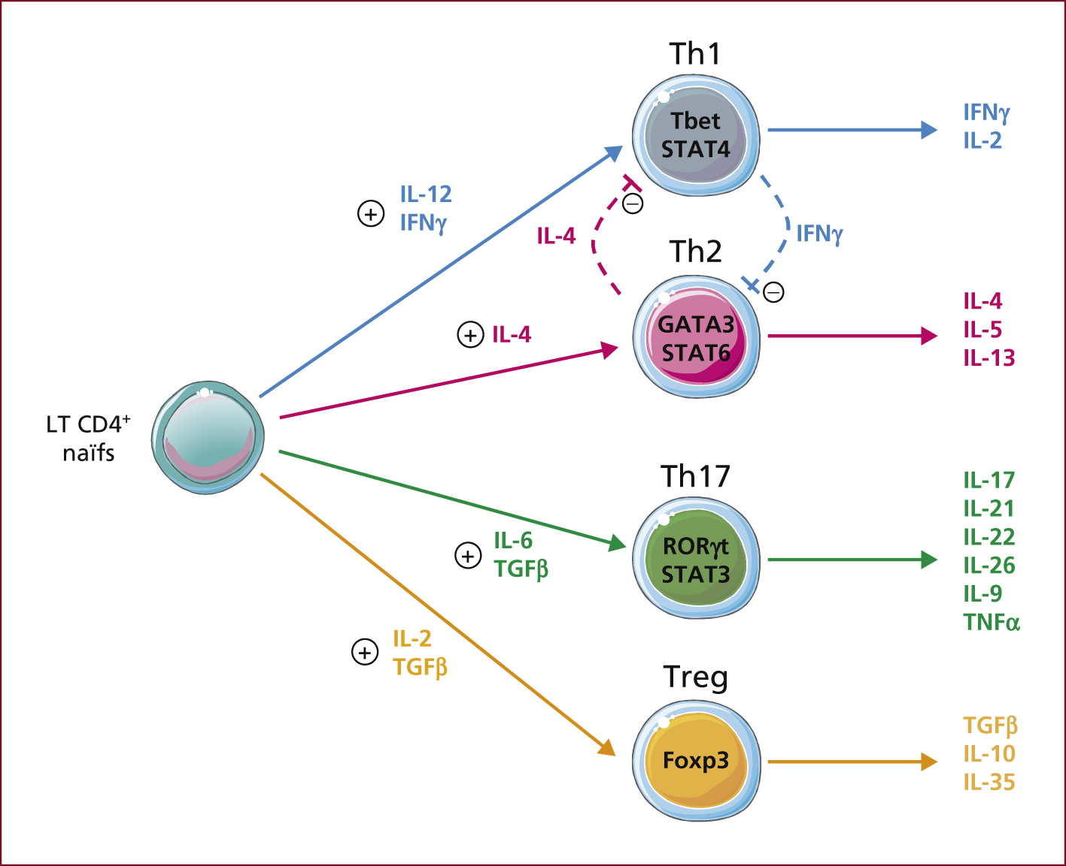

Slide 12
Les différentes cytokines pro-inflammatoires impliquées dans les MICI
MALADIE DE CROHN | Rectocolite ulcéro-hémorragique
IL-12 → TH1 → IL-2 et IFN δ | IL-4 → TH2→ IL-4, IL -5, IL-13
IL-23 → TH 17→ IL-17, IL- 17F, IL-21, IL-22 + TNF α ( indirectement via les monocytes)

Slide 13
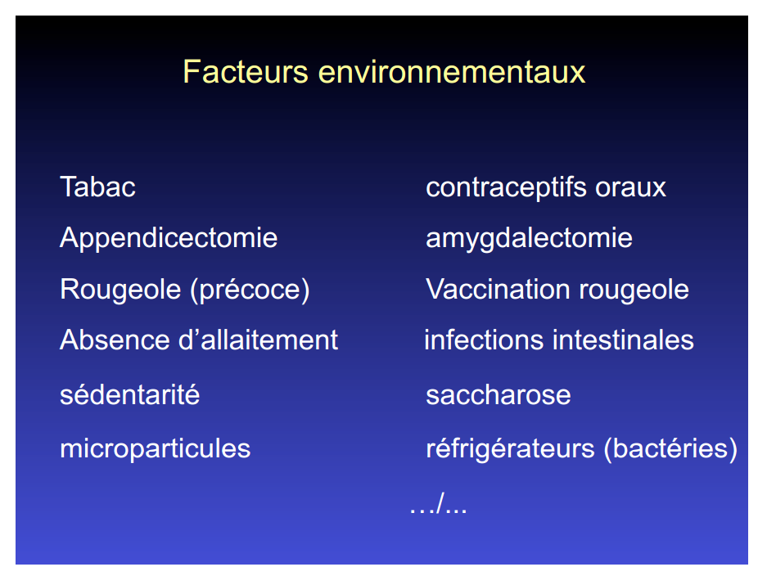
En plus des facteurs génétiques d’autres facteurs peuvent être impliqués dans les MICI

Slide 14
Symptômes
MC | RCUH
Diarrhées intenses Douleurs abdominales Fatigue, amaigrissement | Emission de selles molles contenant du sang rouge Fatigue ….

Slide 15
Les anticorps monoclonaux (AcM)
Définition:
Des anticorps reconnaissant le même épitrope d’un antigène
Issu d’ un clone unique de lymphocyte B
Sont produit d’une fusion entre une cellule B et une cellule myélomateuse ( cellule cancéreuse )

Slide 16
Différence entre AcM et Acpolyclonaux
AcM | AcP
Constituer d'un seul type d'anticorps soient issues par des cultures cellulaires soit issues de la sélection clonale de plasmocytes qui produisent donc un seul type d'anticorps. | Issue de la purification d'anticorps plasmatiques suite a une immunisation, il y a donc un ensemble d'anticorps qui reconnaissent l'antigène d'où le terme polyclonaux = plusieurs clones.

Slide 17
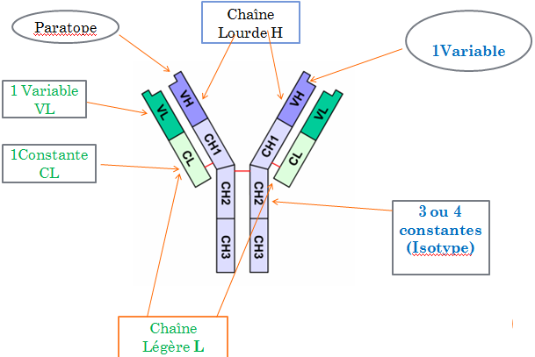
Structure des Ac

Slide 18
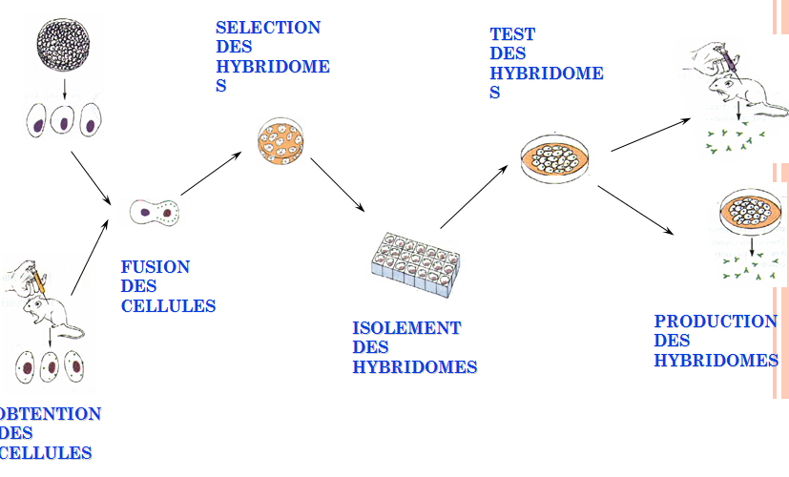
Obtention des AcM

Slide 19
Types d’AC monoclonaux
AC MURINS « MOMAB 1975 »
AC CHIMERIQUES «XIMAB 1984)»
AC HUMANISES « ZUMAB, 1988 et 1991 »
AC ENTIEREMENT HUMAINS « MUMAB 1994 »

Slide 20
Mode d’action
Les anticorps monoclonaux peuvent fonctionner selon trois principaux modes d’action :
en bloquant l’action de molécules ou de Récepteurs spécifiques (Facteurs de croissance, cytokines ou autres Médiateurs solubles, Par liaison directe au facteur lui-même Ou à son récepteur.)
en ciblant des cellules spécifiques (ADCC , CDC contre les cellules tumorales)
en fonctionnant comme des molécules de signalisation (signaux transmembranaires permettant de contrôler la croissance et l’apoptose des cellules tumorales)

Slide 21
Domaines d'utilisation
transplantation:
Trois anticorps dirigés contre le CD3 et le CD25 sont utilisés pour supprimer la réponse immune après transplantation. L’effet obtenu permet d'éviter le rejet de greffe en induisant une tolérance aux organes transplantés
Ces anticorps monoclonaux sont administrés en complément de produits immunosuppresseurs telles que la ciclosporine et les corticoïdes.

Slide 22
auto-immunes et inflammatoires
La polyarthrite rhumatoïde et la maladie de
Crohn sont parmi les pathologies inflammatoires
chroniques dans lesquelles le TNF-α, cytokine
pro-inflammatoire, joue un rôle central.
Il existe 3 anti-TNF qui sont efficaces dans la maladie de Crohn .
Remicad : impliqué dans le traitement de la maladie de Crohn

Slide 23
Diabète auto-immune
3types:
Diabète de type 2:
diminution de sensibilité à l'insuline
Diabète de type 1:
disparition des cellules productrices d'insuline
Diabète gestationnel:
diabète sucré pendant la grossesse

Slide 24
Diabète de type 1:
Diabète insulinodépendant,
Maladie auto-immune, provoquée par les propres défenses immunitaires de l'organisme contre les cellules du pancréas qui sécrètent l'insuline (cellules bêta des îlots de Langerhans).
→ En conséquence, l'insuline n'est pas suffisamment fabriquée et ne peut plus jouer son rôle qui consiste à faire baisser le taux de glucose (la glycémie) dans le sang.

Slide 25
Symptômes du diabète de type 1
Elimination excessive d'urine.
Augmentation de la soif et de la faim.
Fatigue importante.
Perte de poids.
Vision floue.

Slide 26
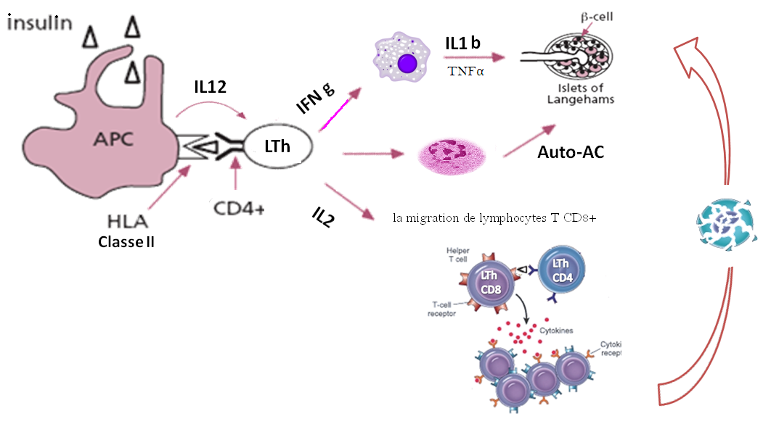
Mécanisme de la réaction auto-immune:

Slide 27
Facteurs favorisants de DT1
Facteurs génétiques : l’étude de vrais et faux jumeaux diabétiques, par la forte probabilité de développer un diabète de type 1 lorsque les deux parents sont eux-mêmes diabétiques, et par la mise en évidence de particularités génétiques (marqueurs cellulaires) plus fréquents chez les personnes diabétiques.
Facteurs externes :
les différences régionales en termes de fréquence du diabète au sein d’une population donnée. Par exemple, la fréquence du diabète de type 1 en Sardaigne est quatre fois plus élevée que dans le reste de l’Italie.
la nature de l’alimentation pendant la petite enfance (l’allaitement maternel semble réduire le risque de diabète chez l’enfant)
Facteurs liés à des maladies
Maladies qui touchent le pancréas (inflammation, kyste, cancer, mucoviscidose, etc.) peuvent indirectement provoquer un diabète.

Slide 28
Préventions
Une alimentation équilibrée
Activité Physique

Slide 29
TRAITEMENT
Insulinothérapie: L’injection d’insuline doit être faite strictement dans le tissu sous-cutané profond
Le pancréas artificiel : l'implantation sous la peau d'une électrode miniaturisée qui intègre les valeurs de glycémie et programme en temps réel une quantité d'insuline en fonction des algorithmes physiologiques.

Slide 30
Immunologie de la gestation
Le système immunitaire, à travers ses deux principales composantes, l’immunité cellulaire et humorale, doit s’adapter à la greffe semi-allogénique que constitue le fœtus. Pour éviter le rejet de ce dernier , plusieurs mécanismes physiologiques sont mis en œuvre qui font intervenir des mécanismes protecteurs propres ainsi que des adaptations de l’immunité innée et adaptative.

Slide 31
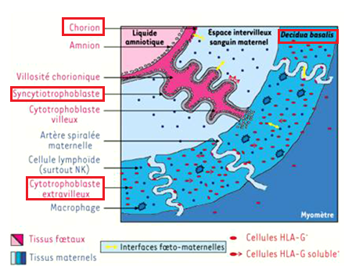
Les 4 types d’interfaces fœto-maternelles

Slide 32
Les mécanismes protecteurs spécifiques au niveau du placenta
L’absence d’expression du complexe majeur d’histocompatibilite (CMH) I et II sur les cellules fœtales « Trophoblastes » évite la reconnaissance et l’attaque par les lymphocytes T maternels.

Slide 33
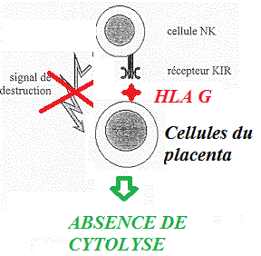
L’expression de la molécule HLA G
HLA G, molécule de HLA de classe I non classique, exprimée principalement par le placenta pendant la grossesse permet d’empecher l’attaque des cellules NK utérines en se liant aux killer inhibitor receptor (CD94/NKGD2A) et permettant ainsi de bloquer leur action lytique vis-à-vis des trophoblastes.

Slide 34
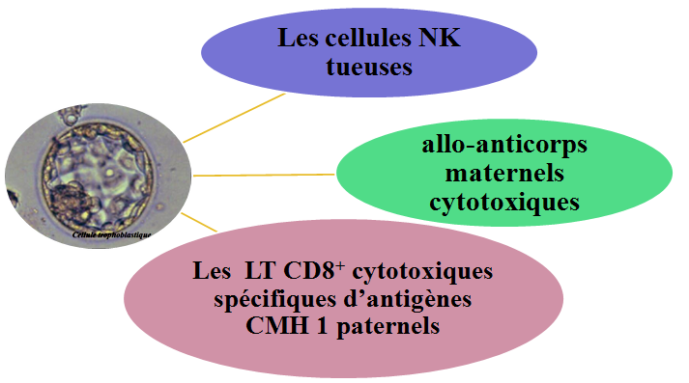
Les menaces immunitaires maternelles envers le fœtus

Slide 35
Les anticorps cytotoxiques maternels anti-paternels : la présence d’allo-anticorps maternel cytotoxique dirigé contre des molécules HLA de classe I ainsi que les cellules trophoblastiques qui n’expriment pas de molécule HLA II vont prévenir la stimulation des LB et les LT CD4+
Par conséquent, le placenta résiste à la lyse par ces AC cytotoxiques maternels anti paternels on inhibant l’activation du complément par des molécules régulatrices.

Slide 36
LT CD8⁺ cytotoxiques spécifiques d’antigènes CMHI paternels
Il existe une sécrétion locale de molécules immunosuppressives, retrouvées localement au niveau des interfaces fœto-maternelles et permettant de contrôler l’activité des cellules T et les NK

Slide 37
les cellules NK tueuses utérines
Rôle dans le remodelage vasculaire au début de la gestation:
Synthèse de facteurs angiogéniques (VEGF...),
Synthèse de chimiokines inflammatoires qui recrutent les cellules cyto-trophoblastiques,
Contrôlent la formation des artères spiralées en stimulant l’invasion cytotrophoblastes extra-villeux qui remplacent l’endothelium maternel:
Rôle capital dans l’approvisionnement sanguin du fœtus

Slide 38
Les lymphocytes T régulateurs
Les cellules T régulateurs représentent une sous-population de cellules T CD4⁺, elles exercent un effet suppresseur sur les réponses immunitaires spécifiques d’antigènes, et donc importantes pour induire une tolérance aux allogreffes(fœtus)
Rôles
Inhibent la prolifération de cellules T par stimulation anti-CD3
Induisent la production d’IDO par les cellules dendritiques.

Slide 39
CMH
Le complexe majeur d’histocompatibilité (CMH) est :
Un système de reconnaissance du soi
Présent chez la plupart des vertébrés.
Il est appelé HLA chez l’homme ou H-2 chez la souris
Il comporte trois classes :
CMH I , CMH II, CMH III

Slide 40

Gènes CMH I
Sur le chromosome 6 chez l’humain
Ces chaînes lourdes, associées à la b2-microglobuline,
Reconnues par les lymphocytes T CD8+,
expression quasi ubiquitaire
grand polymorphisme allélique.

Slide 41
Genes CMH II
Codent la chaîne a et b des molécules d’histocompatibilité de classe II.
Ces molécules sont très polymorphes et leur expression est restreinte à certains types de cellules (monocytes, lymphocytes B).
Reconnues par les lymphocytes T CD4+, le plus souvent amplificateurs et non cytotoxiques.
Elles assurent principalement la présentation des antigènes exogènes.

Slide 42
Gènes CMH III
Ensemble hétérogène comportant des gènes sans relevance immunologique:
gène de l’hydrolase en 21 des hormones stéroïdiennes
gènes d’intérêt immunologique direct (C4A, C4B, TNF,
gènes codant les deux sous-unités TAP 1, TAP 2 des pompes à peptides associés à la présentation antigénique par les molécules d’histocompatibilité de classe I,
gènes codant certaines sous- unités LMP-2, LMP-7 du protéasome.

Slide 43
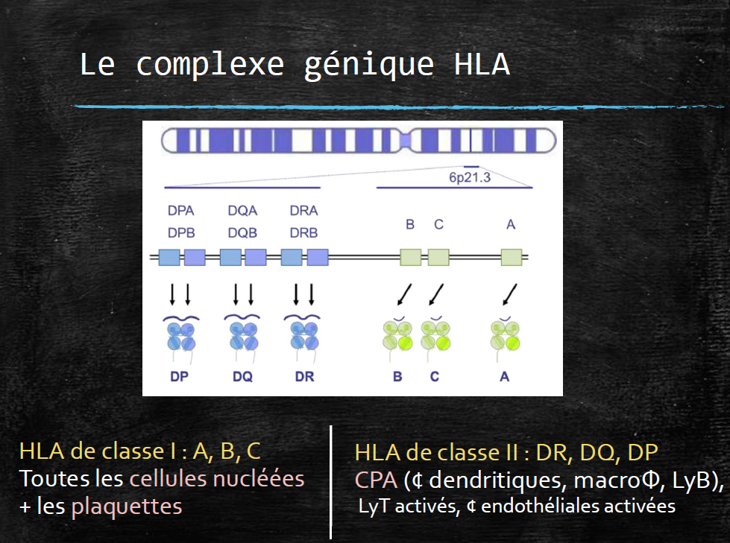

Slide 44
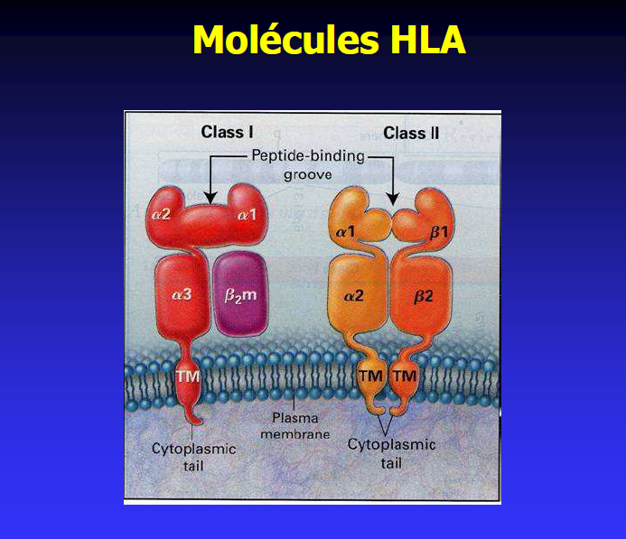

Slide 45
CARACTERISTIQUES EN COMMUN entre CMH I et CMH II
Présentent un polymorphisme génétique multi-allélique
Codominance et la transmission en bloc

Slide 46
La différence entre CMH I et CMH II
CMH I | CMH II
Les gènes sont exprimés sur la plupart des cellules nucléés | Les gènes sont exprimes sur les CPA ( cellules dendritiques, macrophages, monocytes, LT ACTIVES
Présentation de l’AG aux LT CD8+ | Présentation de l’AG aux LT CD4+
Présentation de fragments de protéines ENDOGENES
 | Présentation de fragments de protéines ENDOGENES

Slide 47
Transplantation d’organes
Opération chirurgicale consistant à remplacer un organe malade par un organe sain, appelé « greffon » ou « transplant » et provenant d'un donneur.
Seule issue thérapeutique pour la plupart des pathologies conduisant à une perte irréversible de la fonction d’organes vitaux tels que le rein, le cœur, le foie ou le poumon.

Slide 48
La différence entre transplantation et greffe
Transplantation: réalisée avec une anastomose chirurgicale des vaisseaux sanguins nourriciers et/ou fonctionnels,
Greffe : avasculaire.

Slide 49
Les types de greffes
Autogreffe ou greffe autologue:
Greffe provenant de l’organisme donneur lui-même et greffée sur le même organisme Il s'agit essentiellement de tissus ou de cellules →Elle n’est jamais rejetée
Greffe syngénique ou isogreffe:
Greffe pratiquée entre individus génétiquement semblables portant les mêmes Ag d’histocompatibilité (HLA)→ Jumeaux monozygotes
Greffe allogénique ou allogreffe:
Greffe pratiquée entre 2 individus de la même espèce mais génétiquement différents ,C'est le cas le plus fréquent →Elle fait l’objet d’un rejet immunologique
Greffe xénogénique ou xénogreffe:
Greffe entre individus d’espèces différentes→Elle fait l’objet d’un rejet immunologique

Slide 50
Greffon
L’organe ou le fragment de tissu greffé
2 types de greffe selon l'emplacement de greffon
Greffe Orthotopique: Le greffon est amené en lieu et place de l’organe du receveur auquel il se substitue
Greffe Hétérotopique: Le greffon est placé dans un site anatomique différent du site naturelle exemple :la transplantation des reins

Slide 51
IMMUNOLOGIE Rejet de greffe et CMH
Le CMH constitue le principal problème lors de greffe d’organes ou de tissus.
La réponse allo-immune
Cellules Présentatrices d’Allo-antigènes
Les cellules dendritiques, Les monocytes / macrophages; Les cellules endothéliales Expriment les Ag HLA.II HLA.I
Le lymphocyte TCD4
reconnaît Ag HLA.II présentés par les cellulesAPC du greffon
subit une activation, prolifération et différenciation
Clones TCD4
+ anti-HLA.II

